Slide 1
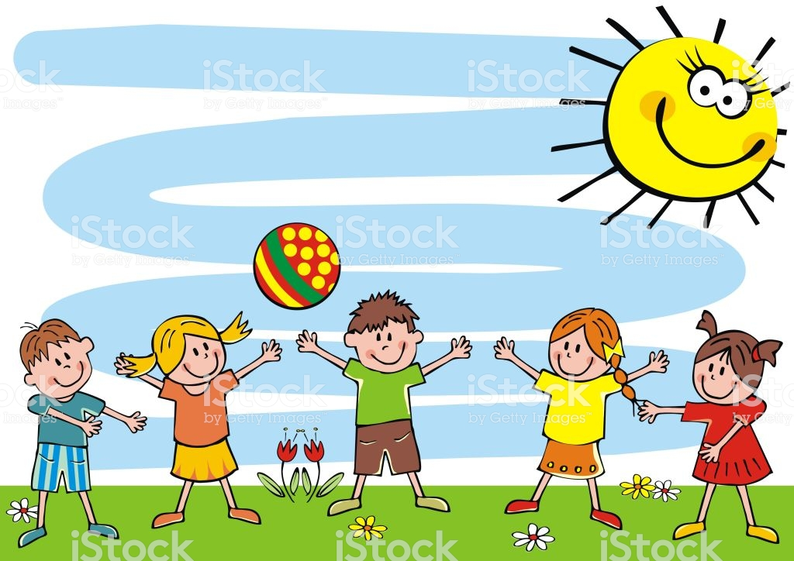
БЕЗБЕДНО МЕСТО ЗА ИГРАЊЕ

Slide 2
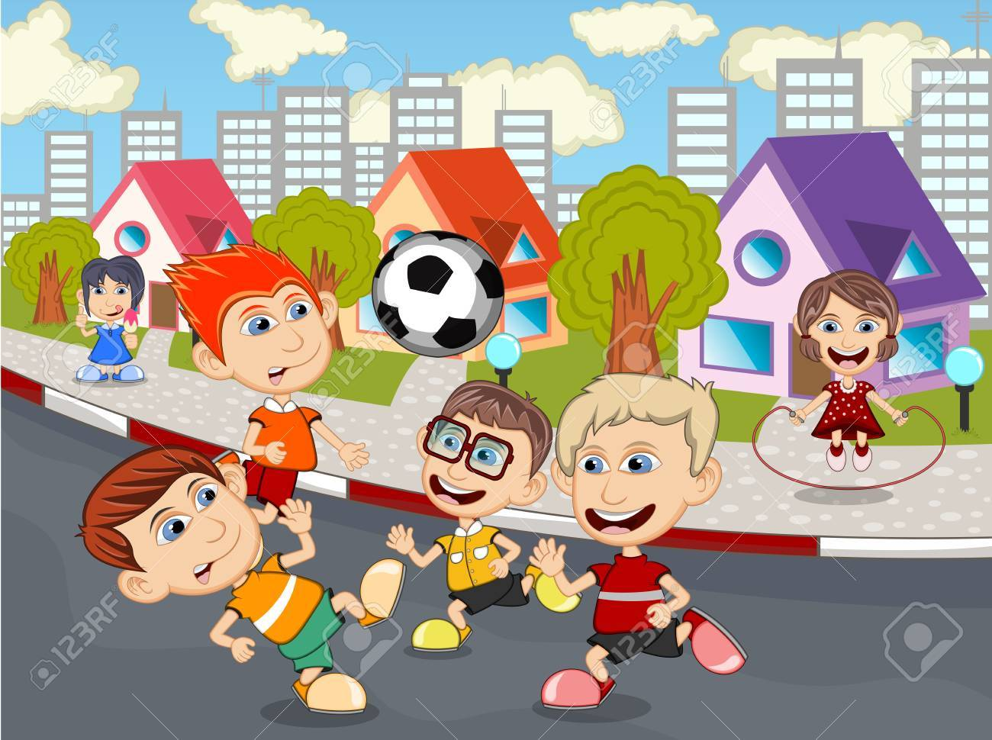
АВТОМОБИЛОТ И ТОПКАТА
Децата играа фудбал на тротоарот на една улица. Играјќи, топката им се истркала на улицата. Тогаш наиде еден автомобил. Топката се истркала право под тркалото на автомобилот. Кон топката истрча едно дете. Возачот притисна на сопирачката и автомобилот веднаш застана. Топката беше спасена и покрај загрозениот детски живот.

Slide 3
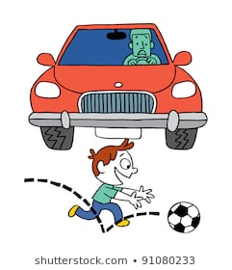

Slide 4
Каде се истркалала топката?
Како постапил возачот кога ја здогледал топката?
Дали детето требало да истрча на улицата?
Што можело да му се случи?
Обидете се да одговорите на овие прашања.

Slide 5
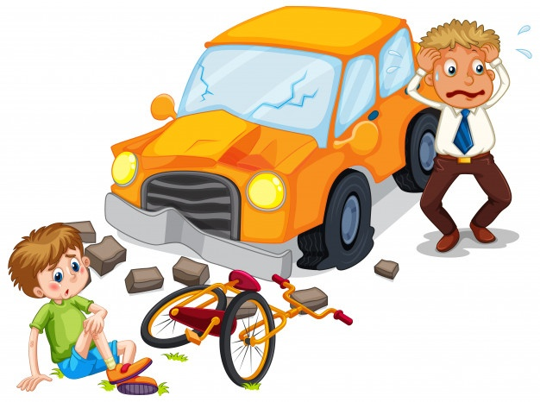
ЗАПОМНЕТЕ
Улицата не е место за играње затоа што може да се повредите .

Slide 6
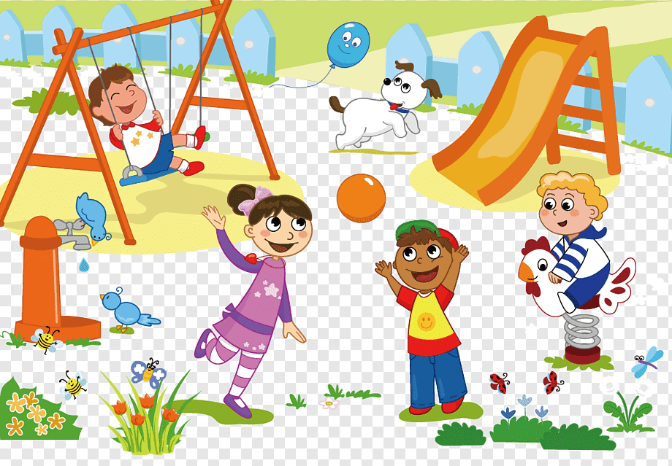
БЕЗБЕДНИ МЕСТА ЗА ИГРАЊЕ
Игралиште

Slide 7
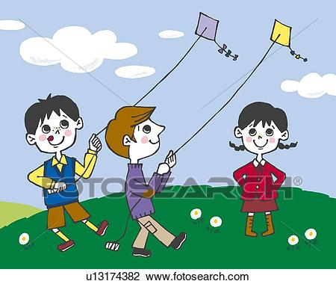
Ливада

Slide 8
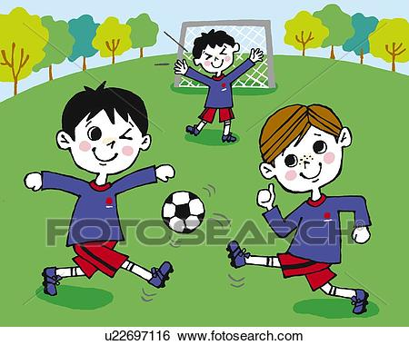
Парк

Slide 9
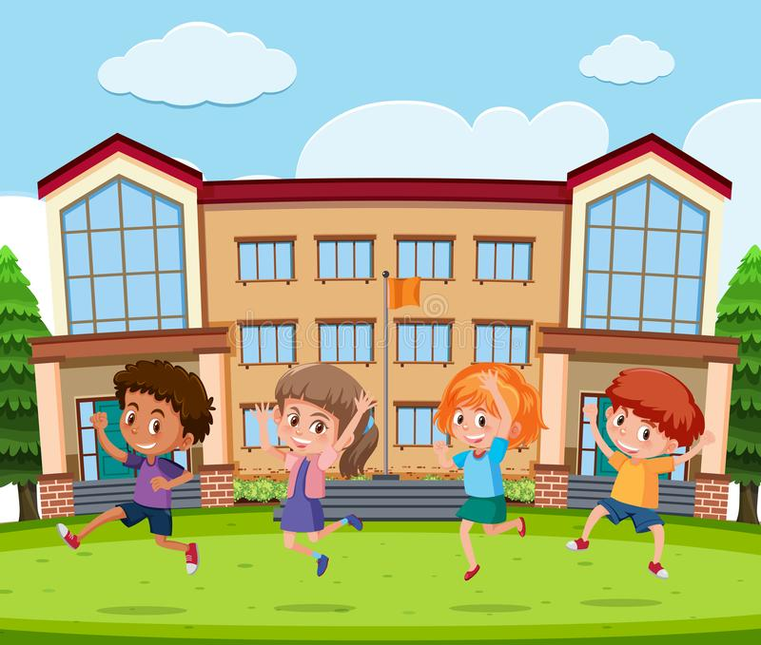
Училишен двор

Slide 10
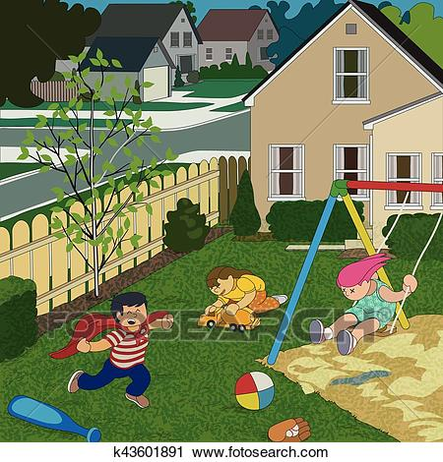
Двор

Slide 12
Секогаш играјте на безбедни места да не дојде до несакана повреда!
Почитувајте ги сообраќајните правила!
Поминувајте улица на обележано место!

Slide 13
Безбедно место за играње by Стефанка Николовска is licensed under a Creative Commons Attribution 4.0 International License.
Стефанка Николовска ООУ,,Гоце Делчев”Тетово

